Slide 1
Plan Nacional Integral de Bienestar al Aprendiz y Atención al Egresado (PNIBA) 2021
Centro de Electricidad Electrónica y Telecomunicaciones

Slide 2


TABLA DE
CONTENIDO
Servicio Nacional de Aprendizaje
01
Resolución 1-0399/2021
04
Expresión cultural y artística
02
Objetivos estratégicos y operativos de bienestar al aprendiz
05
Reconocimiento a la excelencia
Fomento de la actividad física, el deporte y la recreación
03
06
Reconocimiento a la excelencia elección de voceros(as) y suplentes

Slide 3
TABLA DE
CONTENIDO
Servicio Nacional de Aprendizaje
07
Reconocimiento a la excelencia características de voceros(as) y subvoceros(as)
04
08
Apoyos socioeconómicos

Slide 4

Servicio Nacional de Aprendizaje
01
Resolución 1-01399/2021

Slide 5


RESOLUCIÓN 1-01399/2021
Propósito del plan Nacional integral de bienestar al aprendiz:
Servicio Nacional de Aprendizaje
1
Crecimiento personal
Ofrecer a los aprendices oportunidades para el fortalecimiento de su desarrollo humano integral mediante programas, proyectos y actividades acompañamiento y reconocimiento de sus capacidades y talentos; que le permitan enfrentar con éxito las exigencias del mundo de la vida en el marco de la información y su incorporación al mundo del trabajo.
2
Disminuir deserción
3
Aumentar el logro educativo

Slide 6
Servicio Nacional de Aprendizaje
02
Objetivos estratégicos y operativos de bienestar al aprendiz

Slide 7

Objetivos estratégicos y operativos de bienestar al aprendiz
1. Implementar estrategias de acompañamiento para el desarrollo integral del aprendiz en su proceso formativo
2. Incentivar al aprendiz en su proceso de formación profesional integral mediante la implementación de un programa de estímulos que se materializa en los objetivos operativos descritos
3. Entregar con oportunidad y calidad los servicios de bienestar al aprendiz documentando procedimientos que soporten una operación ágil y flexible
Servicio Nacional de Aprendizaje
Reconocer la cultura como creadora de identidad, generadora de inclusión y catalizadora de diversidad.
Generar en las aprendices prácticas asociadas a la prevención de la enfermedad y promoción de la salud a través de la gestión con entidades competentes.
Desarrollar habilidades blandas para la vida y el trabajo.
Reconocer la actividad física, para tener hábitos de vida saludable.
Reconocer el arte como comunicación, expresión y transformación personal y social
Generar escenarios de reconocimiento en ejes de liderazgo
Promover el desarrollo de monitorias como reconocimiento a la excelencia
Asignar apoyos socioeconómicos para aprendices en situación de vulnerabilidad social e inseguridad económica como medio para promover su excelencia académica, humana y en línea con la misionalidad de la dirección de formación
Articular con las dependencias de Dirección General el Plan de Acción para Cumplimiento de propósitos, normas de convivencia y Reglamento del Aprendiz

Slide 8

OE1 - Promoción de la salud, cuidado y prevención de la enfermedad
1
Desarrolla acciones relacionadas con la promoción de la salud física, mental y del cuidado de los aprendices, así como de la prevención de la enfermedad.
1
2
Campañas de sensibilización, prevención de consumo de spa, sexualidad temprana y conductas de riesgo.
2
3
3
Socialización Póliza.

Slide 9







OE1 – consejería y orientación – construcción comunidad SENA
Acompañamiento individual y grupal de manera virtual para fortalecer competencias para la vida y el trabajo como:
Resiliencia y
resolución
de conflictos
Servicio Nacional de Aprendizaje
Liderazgo
Taller Preparación vida laboral
Resiliencia
Habilidades
comunicativas
Inteligencia emocional
Taller Habilidades Comunicativas
Adaptación al
cambio
Creatividad e innovación
Inteligencia emocional

Slide 10
Servicio Nacional de Aprendizaje
03
OE1- Fomento de la actividad física, el deporte y la recreación

Slide 11

Diapositiva explicativa
Servicio Nacional de Aprendizaje
01.
Mantener hábitos de vida saludable, disciplina y sana convivencia.
Competencias en diferentes deportes (Intercentros)
02.
Espacio de Actividad física durante la formación

Slide 12
Servicio Nacional de Aprendizaje
04
OE1 – Expresión cultural y artística

Slide 13



Expresión cultural y artística
Fomenta la expresión artística y cultural de los aprendices, partiendo del reconocimiento de la diversidad de la comunidad SENA y fortaleciendo las tradiciones culturales.
Servicio Nacional de Aprendizaje
MÚSICA
TEATRO
DANZA
Fomentar espacios artísticos a través de diferentes formatos musicales (salsa; rock, stomp) con el fin de promover espacios incluyentes en todas las esferas del individuo.
Desarrollar espacios artísticos donde se promueva la expresión oral y corporal, manejo de publico, improvisación, técnicas actorales etc.
Impulsar espacios artísticos donde se propenda por generar Conciencia corporal, Manejo del espacio, Técnicas de danza, Expresión corporal en los Aprendices.

Slide 14
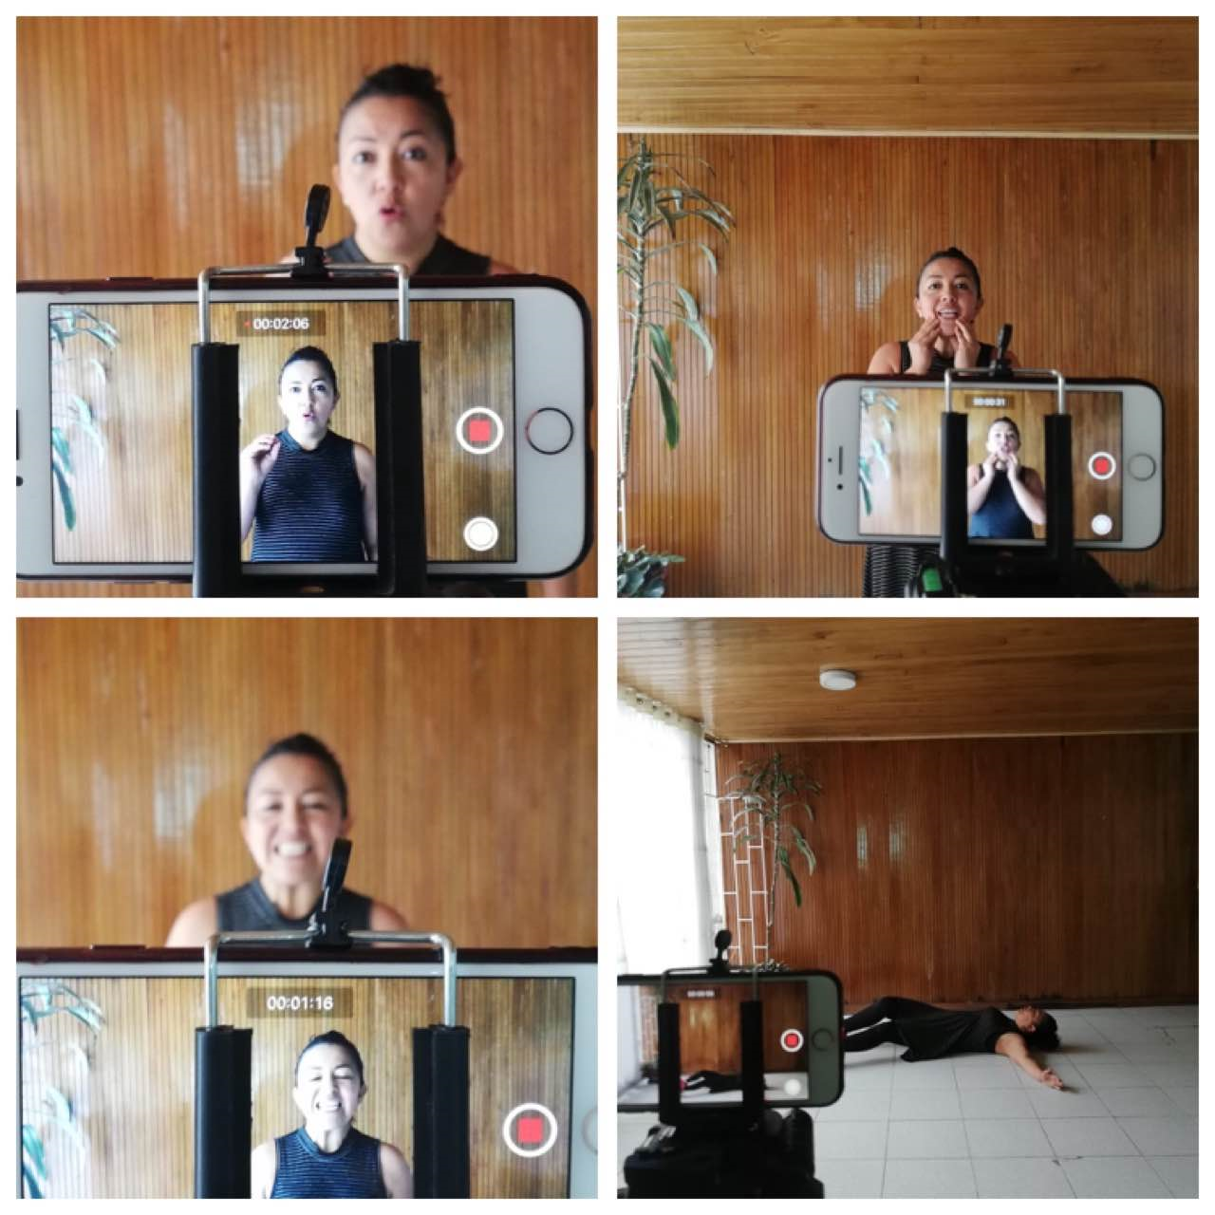
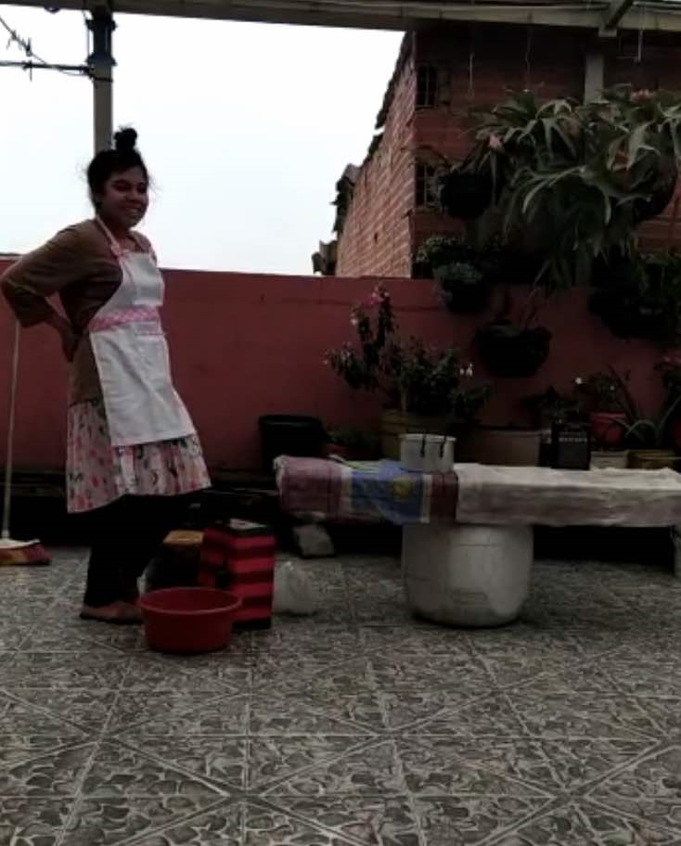
OE1 – Expresión cultural y artística
Servicio Nacional de Aprendizaje
Taller de
actuación

Slide 15
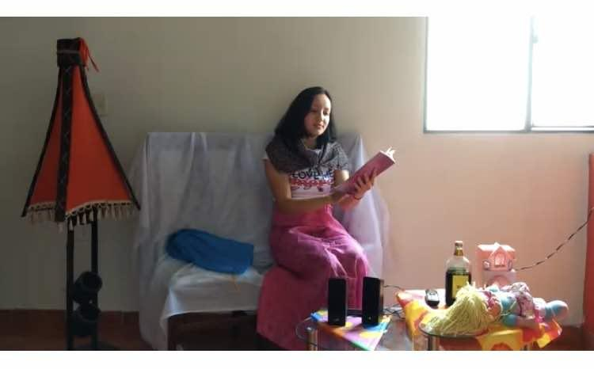
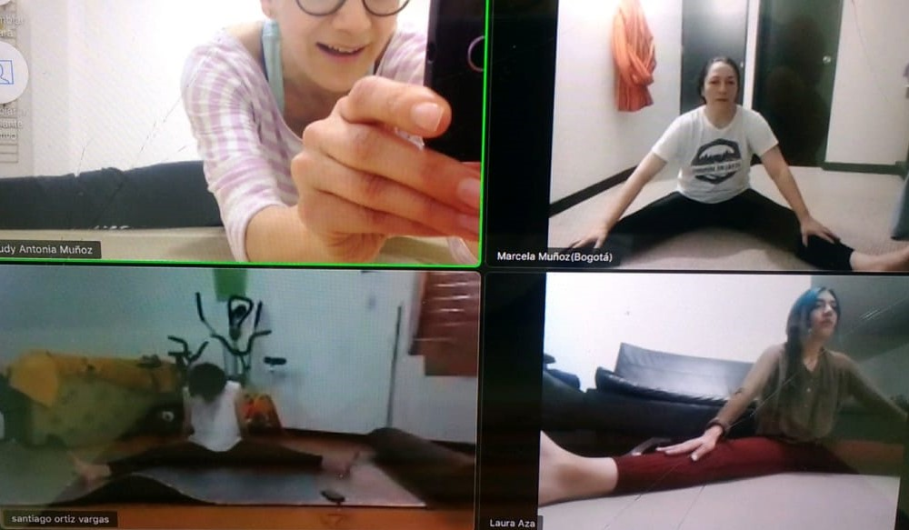
OE1 – Expresión cultural y artística
Servicio Nacional de Aprendizaje
Taller de actuación

Slide 16
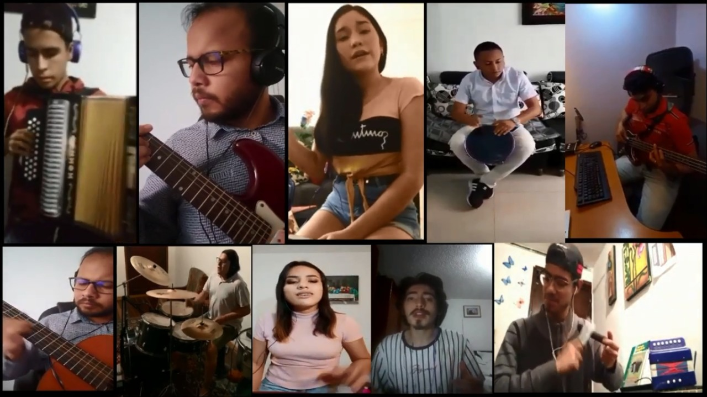
OE1 – Expresión cultural y artística
Servicio Nacional de Aprendizaje
Taller de música

Slide 17
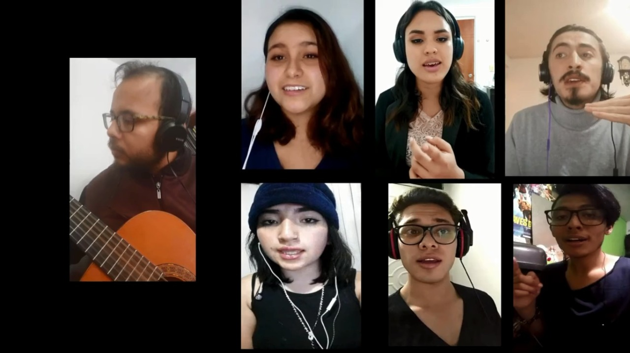
OE1 – Expresión cultural y artística
Servicio Nacional de Aprendizaje
Taller de música

Slide 18
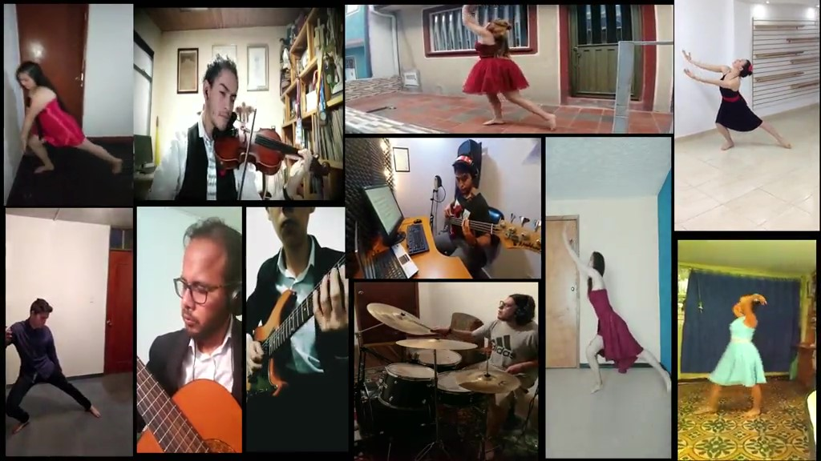
OE1 – Expresión cultural y artística
Taller de multidisciplinar
Servicio Nacional de Aprendizaje

Slide 19


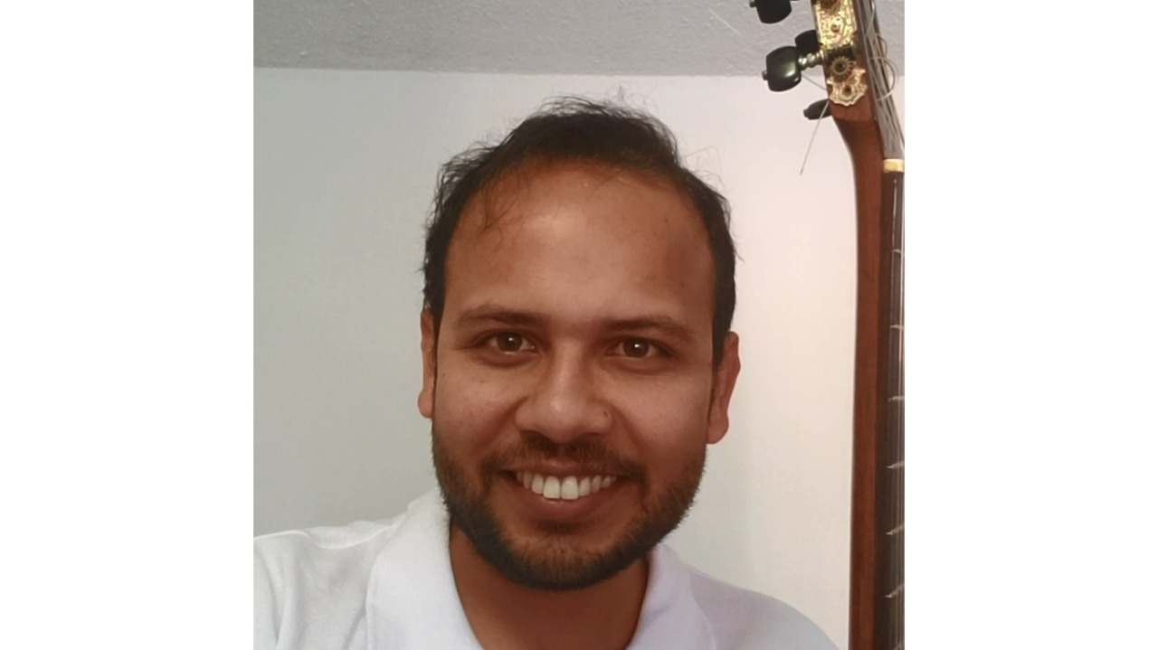
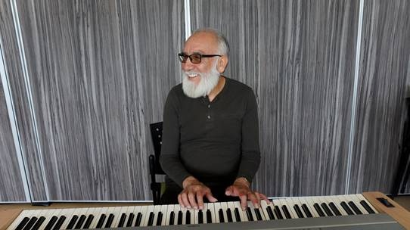
OE1 – Expresión cultural y artística
Servicio Nacional de Aprendizaje
Yudy Antonia Muñoz Instructora de Danza
yamunoz039@misena.edu.co
Ximena Argotti Pavi
Instructora de Teatro
xargotty@misena.edu.co
Luis Carlos Cárdenas
Instructor de Música
lccardenas86@misena.edu.co
Rodrigo Iván Ramos Acosta
Instructor de Música
rramos@sena.edu.co

Slide 20
Servicio Nacional de Aprendizaje
05
OE2 - Reconocimiento a la excelencia

Slide 21


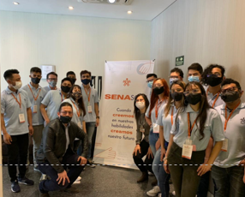
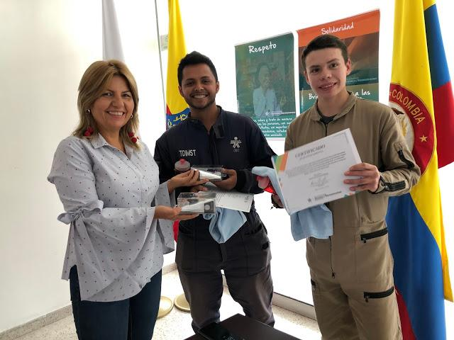

OE2 – Reconocimiento a la excelencia
Reconocimientos otorgados a los aprendices que se destaquen dentro de su proceso de formación, alianzas y convenios que estimulen la excelencia académica.
Servicio Nacional de Aprendizaje
03
SENA SOFT Bogotá 16 de Octubre 2020
Reconocimiento Valores Ajedrez y
Tenis de mesa Sept 2019

Slide 22



OE2 – Reconocimiento a la excelencia
Reconocimientos otorgados a los aprendices que se destaquen dentro de su proceso de formación, alianzas y convenios que estimulen la excelencia académica.
Servicio Nacional de Aprendizaje
03
Tecnología Web
Oscar Felipe Guerrero Amado Brasil y Rusia

Slide 23
Servicio Nacional de Aprendizaje
06
OE2 – Reconocimiento a la excelencia de voceros (as)
y suplentes

Slide 24
OE2 – Reconocimiento a la excelencia elección de voceros(as) y suplentes
Servicio Nacional de Aprendizaje
1
Articulo 48. La elección se efectuará por la postulación democrática realizada por los integrantes del programa, a partir de la semana de Inducción, por un período mínimo de seis (6) meses en programas de formación titulada. Si el grupo lo conviene y la duración del programa lo permite podrá ser reelegido…
¿Está contemplado en el reglamento?
Artículo 37. El Aprendiz no puede tener llamados de atención escritos, condicionamiento de matricula, ni haber sido sancionado con cancelación de matricula en procesos de formación.
Debe encontrase matriculado y cursando su etapa lectiva en programas tecnológicos ofrecidos en las sedes y sub sedes de los Centros de Formación.
2
¿Quién podrá postularse y ejercer?
3
1.Con acompañamiento del instructor en una sesión de formación, se hará una elección democrática
2.Los aprendices interesados en ser vocero y suplente se postularan
3.Los aprendices de la ficha realizaran la votación
4.Los resultados se consignaran en el Acta de elección de Voceros y suplentes
¿Cómo se efectúa la elección?

Slide 25
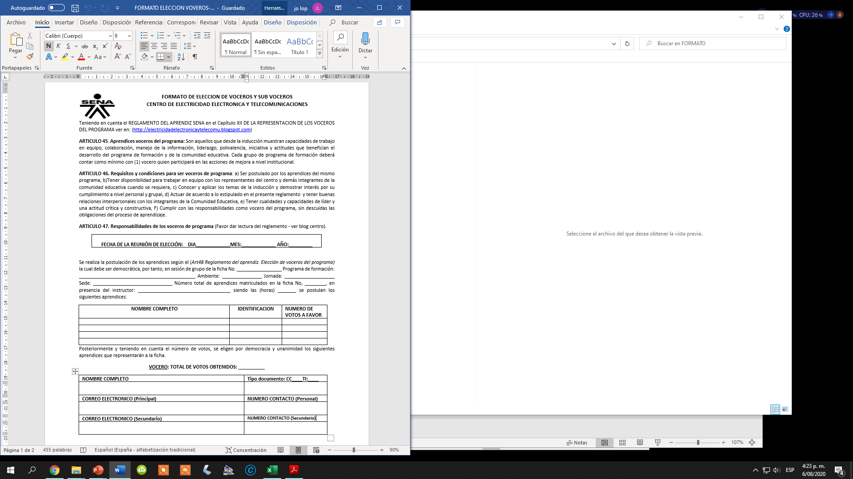
Formato elección de voceros(as) y suplentes
Servicio Nacional de Aprendizaje

Slide 26
Servicio Nacional de Aprendizaje
07
OE2 – Reconocimiento a la excelencia Características de los voceros(as) y subvoceros(as)

Slide 27





OE2 – Reconocimiento a la excelencia Características de los voceros(as) y subvoceros(as)
Servicio Nacional de Aprendizaje
Cualidades:
Trabajo en Equipo
Toma de Decisiones
Habilidades Comunicativas (Empatía-Asertividad)
Espíritu de servicio
Propositiva

Slide 28
OE2 – Reconocimiento a la excelencia Características de los voceros(as) y subvoceros(as)
Servicio Nacional de Aprendizaje
Responsabilidades:
Actuar como canal de comunicación
Motivar la Comunidad educativa
Promover, el cumplimiento del Reglamento
Participar en la reunión de voceros una vez al mes

Slide 29
Servicio Nacional de Aprendizaje
08
OE2 – Apoyos socioeconómicos

Slide 30


OE2 – Apoyos socioeconómicos
Apoyos de Sostenimiento
Aprendices estratos 1 y 2, que se Prioricen durante las fases lectiva y productiva (proyecto productivo) de su proceso de formación.
Servicio Nacional de Aprendizaje
Selección de los aprendices que cumplan con los requisitos del estudio socioeconómico y cumplimiento de calidad.
¡Importante tener en cuenta que estos apoyos se generan por convocatorias!
Nutricional y alimentación
Brindar bonos de mercado a los aprendices vulnerables para canasta familiar. NO aplican productos de aseo, NO licor entre otros.
Es el conjunto de actividades mediante las cuales los Aprendices seleccionados apoyan los procesos de formación a través de actividades complementarias.
Monitorias

Slide 31
OE3 – Articulación con el procedimiento de ejecución de la formación profesional integral
Servicio Nacional de Aprendizaje
01
Fomentar la cultura de Bienestar en los aprendices durante la ejecución de la formación profesional integral.
02
Desarrollo de inducciones para los aprendices de primer trimestre
03
Acompañamiento encuesta caracterización sociodemográfica.
04
Escuela de p

Slide 32
Aprendiz nos gustaría saber
"¿Cómo percibe la implementación de la resolución 1-01399 de 2021 (Plan de Bienestar al aprendiz) en su centro de formación y como mejoraría esta implementación conforme a cada uno de los objetivos operativos?, adicionalmente incluya qué aspectos positivos destaca.

Slide 33

De acuerdo a lo anterior…
¿Cuáles son las principales oportunidades de mejora que identifica?, para responder esta inquietud deben tener en cuenta todos los temas que abarcan a la comunidad educativa.

Slide 34
G R A C I A S

